Slide 1
PERATURAN PUBGM SMA
PUBG MOBILE
PORJAR KOTA DENPASAR 2026

Slide 2
PERATURAN UMUM
Seluruh peserta diwajibkan untuk mengerti dan mengikuti seluruh peraturan yang berlaku.
Dilarang menggunakan program pihak ketiga atau program illegal yang dapat mengganggu proses berjalannya turnamen.
Peserta sudah berkumpul di area pertandingan. Tidak ada toleransi keterlambatan, jika satu tim terdapat pemain yang tidak hadir maka yang bermain hanya anggota tim yang berada di area pertandingan.
Semua peserta wajib berada di area pertandingan.
Segala bentuk kelalaian yang disebabkan oleh peserta adalah di luar tanggung jawab panitia. Contoh: Error device dan lainnya.
Seluruh peserta tidak diizinkan untuk menggunakan dan memakai bug dengan sengaja.
Panitia bisa memberikan diskualifikasi kepada peserta selama turnamen sewaktu- waktu jika ada tindakan yang melanggar peraturan dan kelakuan buruk oleh peserta

Slide 3
PERATURAN UMUM
Panitia bisa memberikan diskualifikasi kepada peserta selama turnamen
sewaktu-waktu jika ada tindakan yang melanggar peraturan dan kelakuan buruk oleh peserta.
Hanya Ketua atau Perwakilan Team yang bergabung dalam Group Whatsapp.
Peserta diwajibkan untuk berada di sekitar area pertandingan.
Setelah menyelesaikan pertandingan, segera kirim screenshoot hasil pertandingan
PANITIA HANYA MENYEDIAKAN CUK ROLL SUMBER
Koneksi internet ditanggung oleh peserta

Slide 4
KETENTUAN PESERTA
Komposisi pemain dalam satu tim wajib siswa aktif dari satu sekolah yang sama
Peserta wajib menggunakan pakaian seragam sekolah dan menggunakan sepatu (WAJIB 1 TEAM MENGGUNAKAN 1 VARIASI PAKAIAN SEKOLAH TIDAK ADA YANG BERBEDA)
Peserta wajib membawa penanda identitas diri yaitu KARTU PELAJAR/ RAPOT DAN SURAT KETERANGAN SEKOLAH
Setiap Pemain hanya bisa bermain di satu tim

Slide 5
PENALTI/DISKUALIFIKASI/WO
Jika peserta bermain menggunakan ID lain tanpa konfirmasi ke panitia, maka peserta bisa didiskualifikasi.
Jika melewati waktu keterlambatan maka akan di diskualifikasi Jika ada peserta yang ketahuan memakai program ilegal, peserta tersebut akan diberikan sanksi berupa ban ID, diskualifikasi dan hak untuk keikutsertaan dalam turnamen komunitas.
Jika ketahuan menggunakan bug secara sengaja oleh pihak panitia maka peserta tersebut akan di diskualifikasi.
Panitia berhak mendiskualifikasi pemain yang bertindak kasar atau tidak sopan terhadap
sesama player atau panitia.
1.Pelanggaran Format Turnamen akan diberikan 1x peringatan, jika mendapatkan 2x peringatan akan terkena pengurangan point sebesar (-20) dan untuk peringatan 3x akan dikeluarkan dari area pertandingan pada Match yang sedang berlangsung
Peserta dilarang bermain pada lebih dari satu tim.
Dilarang keras menggunakan joki. jika ketahuan menggunakan joki maka dari pihak panitia melakukan WO ditempat

Slide 6
KLAIM TURNAMEN
Seluruh keputusan dari panitia bersifat mutlak dan tidak bisa diganggu gugat. Panitia berhak untuk merubah dan mengganti seluruh peraturan yang berlaku sewaktu-waktu tanpa ada pemberitahuan terlebih dahulu untuk menjaga kelangsungan turnamen. Seluruh peserta yang ingin mengajukan klaim atau protes wajib menyediakan bukti berupa foto atau video kepada panitia. Dengan mendaftar turnamen ini, seluruh peserta dianggap mengerti dan menyetujui seluruh ketentuan dan peraturan yang berlaku dengan segala konsekuensinya.

Slide 7
PERATURAN PERTANDINGAN
Dilarang menggunakan emergency pickup.
Apabila ada peserta yang mengalami kendala koneksi, error, dll, maka pertandingan akan tetap dilanjutkan
Peserta wajib mengirimkan hasil akhir pertandingannya berupa screenshoot kepada panitia di grup WA
Peserta wajib menyimpan hasil screenshoot sebagai bukti banding kepada Panitia apabila ada perbedaan placement atau kill poin
Semua peserta diharapkan untuk bermain dengan sebaik mungkin setiap saat dalam setiap pertandingan.
Pelanggar yang melanggar aturan ini akan dikenakan sanksi atas kebijakan Panitia.

Slide 8
PERATURAN PERTANDINGAN
Dilarang menggunakan Emulator (Bluestacks, Nox, Memu, dsb.) selama pertandingan berlangsung
Dilarang menggunakan program ilegal dalam bentuk apapun termasuk dan tidak terkecuali program yang dapat merubah atau memodifikasi game PUBGM.
Dilarang menggunakan perangkat tambahan atau pendukung, seperti gamepad atau tombol tambahan seperti Controller R1 – L1 dan lainnya selama pertandingan berlangsung
Perilaku flaming/curang/toxic tidak dapat ditoleransi. Peringatan akan disampaikan oleh panitia. Jika hal tersebut diulang kembali, panitia berhak memutuskan sanksi yang dikenakan kepada pihak yang terlibat.
Dilarang menggunakan Tablet/iPad
Dilarang melakukan aliansi (teaming), panitia berhak memutuskan sanksi yang dikenakan.
Dilarang menggunakan self revive.

Slide 9
CONTOH PELANGGARAN
Kolusi – Peserta yang bekerja sama dengan orang lain, termasuk peserta lain yang bersaing untuk menipu dan mendapatkan keuntungan yang tidak adil akan dinyatakan sebagai tindakan bersalah atas kolusi. Tindakan kolusi meliputi, tetapi tidak terbatas
Soft play – Setiap perjanjian di antara peserta untuk tidak bermain pada standar kompetisi yang wajar atau diharapkan dalam permainan Pengaturan sebelumnya untuk membagi uang hadiah dan bentuk kompensasi lainnya Menerima informasi dari sumber luar selama pertandingan
Eksploitasi – Penyalahgunaan bug dalam game yang disengaja untuk mendapatkan keuntungan
Smurfing – Menggunakan akun peserta lain
Multi Akun – Peserta mendaftar dengan lebih dari satu akun
Penipuan – Setiap upaya untuk menipu panitia atau pemain lain dengan pernyataan / informasi / dokumen palsu.
Peretasan – Setiap modifikasi game, termasuk menggunakan aplikasi pihak ketiga untuk memberikan keuntungan lebih di dalam game

Slide 10
POIN PELANGGARAN
Berkata kasar dan sara : -5
Teaming : -10
Cheat : -10000
Self revive : -3
INDIKASI ANARKIS (MEMUKUL MEJA, DLL)- 15

Slide 11
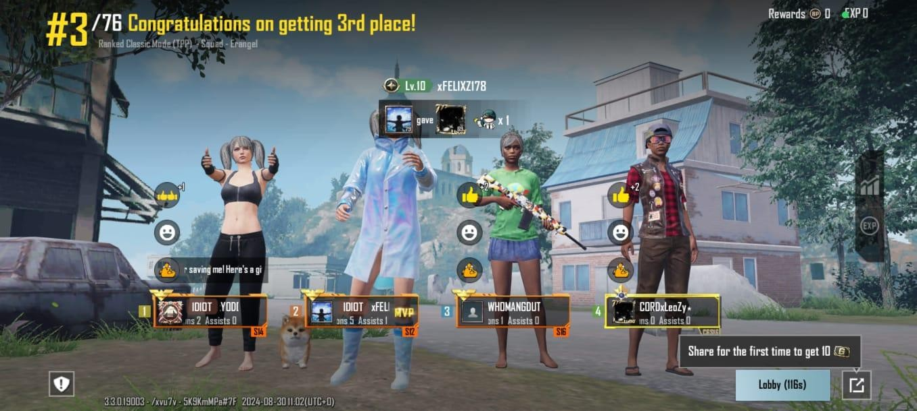
FORMAT DAN CONTOH SCREENSHOT
FORMAT
NAMA TEAM PLACEMENT KILL
MATCH
:
:
:
:
CONTOH SCREENSHOT

Slide 12
FORMAT MATCH
Mode
Flare gun
Red Zone
Aim Assist
Sound Visual
Zona
Playzone Damage
Kualifikasi
Final
: TPP Battle Royal
: OFF
: OFF
: OFF
: OFF
: 1,2
: 1,2
: 4 map (Erangel-Miramar-Rondo-Erangel)
: 5 Match (Erangel-Miramar-Rondo-Erangel-Rondo)

Slide 13
SISTEM POINT
SISTEM POINT
KILL POINT |  | 1
PLACEMENT POINT
1 | 10 | 7 | 1
2 | 6 | 8 | 1
3 | 5 | 9 - 20 | 0
4 | 4
5 | 3
6 | 2

Slide 14
SISTEM POINT
Skin diperbolehkan
Tim hanya diizinkan untuk bermain dengan pemain yang telah didaftarkan
Apabila terdapat point yang sama maka penentu adalah :
Jumlah WWCD
Point Placement
Point Kill

Slide 15
TERIMAKASIH
LOKASI DAN TANGGAL PERTANDINGAN :
GRAHA YOWANA SUCI
30 - 31 MARET 2026

